Slide 1
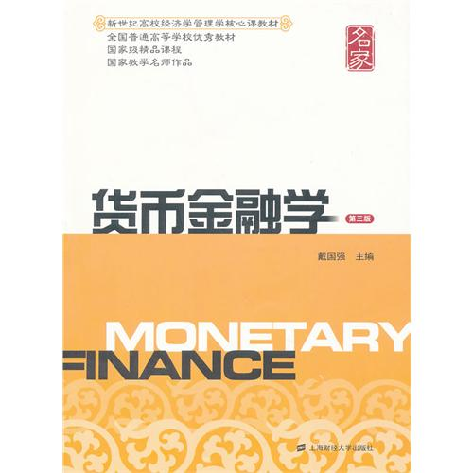
货币银行学
通货膨胀与
通货紧缩
Chapter 15

Slide 2
货币银行学
第十五章 通货膨胀与通货紧缩
教学目的与要求
掌握通货膨胀的定义和衡量指标。
深入理解通货膨胀的成因。
分析通货膨胀的社会经济后果，并提出对策。
分析通货紧缩的成因和后果，领会治理通货紧缩的经济政策。
★本章重点分析通货膨胀和通货紧缩的定义、成因，并讨论治理通货膨胀和通货紧缩的经济政策。
★本章学习难点：通货膨胀的衡量、通货膨胀理论

Slide 3
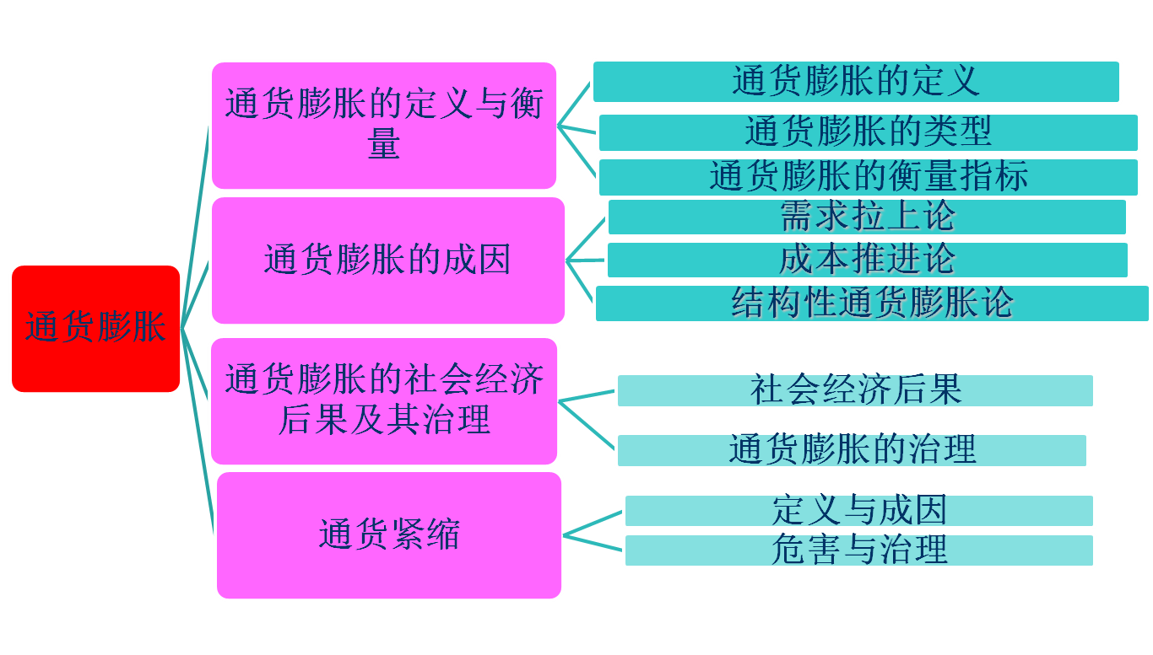
货币银行学
第十五章 通货膨胀与通货紧缩
结构安排

Slide 4

货币银行学
第十五章 通货膨胀与通货紧缩
第十五章 通货膨胀与通货紧缩
第一节 通货膨胀的定义与衡量
第二节 通货膨胀的成因
第三节 通货膨胀的社会经济后果及其治理
第四节 通货紧缩的定义与成因
第五节 通货紧缩的危害与治理

Slide 5
货币银行学
第十五章 通货膨胀与通货紧缩
第一节 通货膨胀的定义与衡量
第一节 通货膨胀的定义与衡量
一、通货膨胀的定义
二、通货膨胀的类型
三、通货膨胀的衡量指标

Slide 6
货币银行学
第十五章 通货膨胀与通货紧缩
第一节 通货膨胀的定义与衡量
一、通货膨胀的定义（1）
根据马克思主义的货币理论，通货膨胀是指在纸币流通条件下，因流通中纸币过多而引起的纸币贬值、物价上涨的经济现象。
这一定义的三层含义：
通货膨胀的前提条件：纸币（含存款）流通；
通货膨胀的直接原因：流通中纸币过多；
通货膨胀的表现形式：纸币贬值、物价上涨。
与此定义有关的几个理论问题的争论

Slide 7
一、通货膨胀的定义（2）
根据大多数西方经济学家的理论，通货膨胀是指商品价格普遍、持续上涨的经济现象。
1、通货膨胀是一般物价水平的上涨，个别商品或个别行业商品的相对价格的上涨不是通货膨胀。
2、通货膨胀是一般物价水平的持续上涨，一次性的物价上涨不是通货膨胀。

Slide 8
货币银行学
第十五章 通货膨胀与通货紧缩
第一节 通货膨胀的定义与衡量
二、通货膨胀的类型
根据通货膨胀的表现形式分类
开放的、或公开的通货膨胀
抑制的、或隐蔽的通货膨胀
隐蔽的通货膨胀不仅表现为货币流通速度减慢，而且还表现为排队抢购、黑市买卖、凭票供应等
根据物价上涨速度分类（以年通货膨胀率表示）
爬行的、温和的通货膨胀（2~3%）
中度的通货膨胀（高于3%而低于10%）
奔腾的通货膨胀（一般为两位数）
恶性通货膨胀（三位数或以上，通常达到天文数）

Slide 9
货币银行学
第十五章 通货膨胀与通货紧缩
第一节 通货膨胀的定义与衡量
三、通货膨胀的衡量
消费者物价指数（CPI）
批发物价指数（WPI）/生产者价格指数（PPI）
国民(或国内)生产总值平减指数（Deflator）
核心通货膨胀率

Slide 10
货币银行学
第十五章 通货膨胀与通货紧缩
第一节 通货膨胀的定义与衡量
（一）消费者物价指数（CPI）
消费者物价指数（Consumer Price Index),也称“生活费用指数”，是综合反映一定时期内居民生活消费品和劳务项目价格变动的趋势和程度的价格指数。
消费者物价指数一般由各国政府或私人机构根据本国若干主要的食品、衣着和其他消费品的零售价格以及水、电、煤、住房、医疗、文娱等费用加权平均而成。
商品与劳务的价格一般通过抽样调查的方式得到，权数为该商品或劳务在消费者支出中所占的比重。

Slide 11
货币银行学
第十五章 通货膨胀与通货紧缩
第一节 通货膨胀的定义与衡量
（二）批发物价指数（WPI）
批发物价指数是反映全国生产资料和消费资料批发价格变动趋势和程度的价格指数。
生产者物价指数（Producer Price Index）是反映工业企业原材料和燃料动力等生产资料价格变动趋势和程度的价格指数。该指数实际上是批发物价指数中的一种。

Slide 12
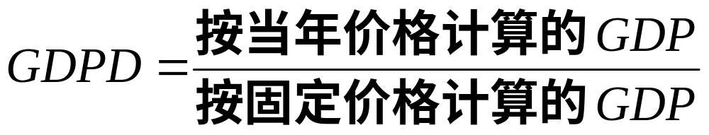
货币银行学
第十五章 通货膨胀与通货紧缩
第一节 通货膨胀的定义与衡量
（三）国内生产总值平减指数（Deflator)

Slide 13
四、核心通货膨胀率
传统度量指标的不足之处
核心通货膨胀率的特征
核心通货膨胀率的度量

Slide 14
（一）传统度量指标的不足之处
传统的衡量指标受到局部商品相对价格的重大影响，不能准确地反映所有商品价格变动的一般趋势。
传统的衡量指标能衡量暂时的、一次性的物价变动，但不能准确地预测未来的物价变动趋势，不能为货币政策的制定提供坚实可靠的基础。
传统的衡量指标不能识别由供给冲击所引发的通货膨胀，而这种通货膨胀实际上不能用紧缩性的货币政策来治理。因此，传统的衡量指标将引起货币政策的误用。

Slide 15
（二）核心通货膨胀率的特征
强调通货膨胀中稳定和最具持续性的部分
主要反映公众预期和经济活动的需求压力
有利于提前识别，提高货币政策效率

Slide 16
（三）核心通货膨胀率的度量
剔除法
剔除某些价格波动性较大的项目，以反映长期的物价走势。最常见的核心通货膨胀率是剔除食品和能源的消费者价格指数。
统计法
在每个月的CPI中排除相对价格变化较特殊的项目。常用的方法是修削平均法和加权中位数法。

Slide 17
货币银行学
第十五章 通货膨胀与通货紧缩
第二节 通货膨胀的成因
第二节 通货膨胀的成因
需求拉上论
成本推进论
结构性通货膨胀论

Slide 18
货币银行学
第十五章 通货膨胀与通货紧缩
第二节 通货膨胀的成因
一、需求拉上论
通货膨胀一般表现为总需求大于总供给。所以，通货膨胀的成因既可以从总需求方面找出，也可以从总供给方面找出。
需求拉上（Demand Pull)论是从总需求方面找出通货膨胀的成因。该理论认为，通货膨胀是由于总需求过大，从而超过了总供给，而将一般物价水平拉了上来。
需求拉上论一般假设总供给一定。

Slide 19
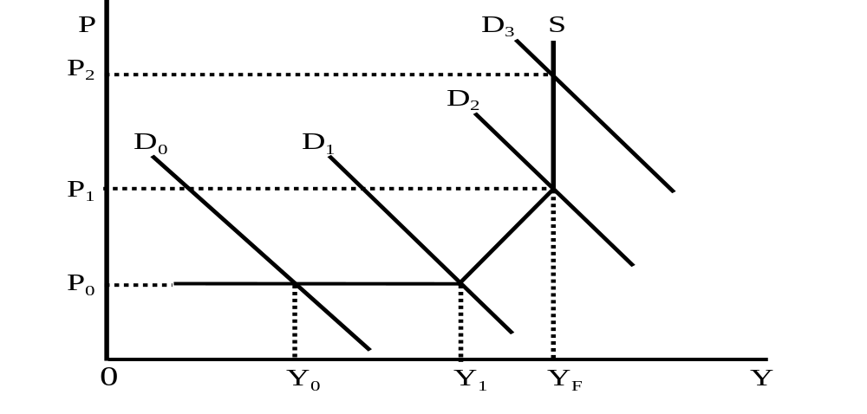
货币银行学
第十五章 通货膨胀与通货紧缩
第二节 通货膨胀的成因
凯恩斯的需求拉上论（图）
图中，P表示物价；Y表示产量；S表示总供给曲线，D_{i}（i=0,1,2,3）表示总需求曲线。

Slide 20
货币银行学
第十五章 通货膨胀与通货紧缩
第二节 通货膨胀的成因
弗里德曼的通货膨胀理论
米尔顿•弗里德曼（M•Friedman）的经济学是通货膨胀经济学。对通货膨胀的成因，弗里德曼作了如此解释：
“通货膨胀无论何时何地都是一种货币现象”。
“通货膨胀的根本原因，是货币的增长率超过了产量的增长率，其中货币的作用为主，产量的作用为辅”。

Slide 21
货币银行学
第十五章 通货膨胀与通货紧缩
第二节 通货膨胀的成因
二、成本推进论（1）
成本推进论由凯恩斯学派经济学家提出。认为通货膨胀的原因在于生产成本的提高。
成本推进物价的原因——成本加成定价法
P=AC+π
成本提高的原因：
工资推进的通货膨胀：工资的增长率超过了劳动生产力的增长率。
利润推进的通货膨胀：某些垄断经济组织为取得垄断利润而制定垄断高价。

Slide 22
货币银行学
第十五章 通货膨胀与通货紧缩
第二节 通货膨胀的成因
二、成本推进论（2）
成本推进型通货膨胀形成的条件
总需求并没有增加；
存在不完全竞争的市场。

Slide 23
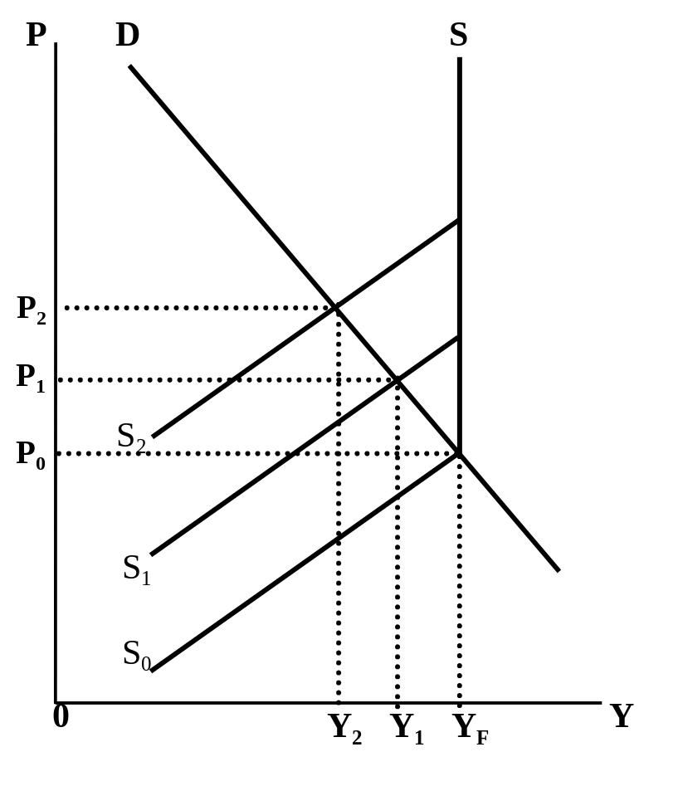
货币银行学
第十五章 通货膨胀与通货紧缩
第二节 通货膨胀的成因
二、成本推进论（3）

Slide 24
货币银行学
第十五章 通货膨胀与通货紧缩
第二节 通货膨胀的成因
三、结构性通货膨胀理论
结构性通货膨胀理论的核心内容
将一国的经济划分为两个部门，这两个部门有着不同的劳动生产力的增长率；
两个部门货币工资的增长率是一致的；
两个部门的产品需求有着不同的价格弹性和收入弹性（即生产力水平较低的部门的产品需求有着较小的价格弹性和较大的收入弹性）；
工资与物价存在着向下的刚性。

Slide 25
货币银行学
第十五章 通货膨胀与通货紧缩
第三节 通货膨胀的社会经济后果及治理
第三节 通货膨胀的社会经济后果及其治理
通货膨胀的社会经济后果
通货膨胀的产出效应——“促进论”与“促退论”之争
通货膨胀的收入分配效应
通货膨胀与失业
通货膨胀的治理
需求政策
供给政策
收入政策
指数化政策

Slide 26
货币银行学
第十五章 通货膨胀与通货紧缩
第三节 通货膨胀的社会经济后果及治理
一、“促进论”与“促退论”之争
严重的、恶性的通货膨胀对社会经济具有破坏作用，甚至导致货币制度的崩溃。
关于温和的通货膨胀与经济增长的争论
促进论
促退论
中性论

Slide 27
“促进论”者的观点
通货膨胀能使政府增加收入，从而可增加政府投资，同时又不使私人投资减少；
通货膨胀将使穷人的收入减少，而使富人的收入增加。富人的储蓄倾向高于穷人，因而通货膨胀可增加总储蓄。
通货膨胀可增加企业家的利润（如公众预期滞后、长期合同未到期），从而刺激他们增加投资。

Slide 28
“促退论”者的观点
“促进论”者的三个理由都不能成立。
通货膨胀（无论是温和的、严重的或恶性的）都是一种病态的货币经济现象，都将对经济增长产生不利的影响。
任何严重的或恶性的通货膨胀都无不由温和的通货膨胀所引起。
通货膨胀对生产、流通、分配、消费及货币金融都将产生不利的影响。

Slide 29
货币银行学
第十五章 通货膨胀与通货紧缩
第三节 通货膨胀的社会经济后果及治理
二、通货膨胀的收入分配效应
对浮动收入者有利，对固定收入者不利。
对债务人有利，对债权人不利。
对政府有利，对公众不利。

Slide 30
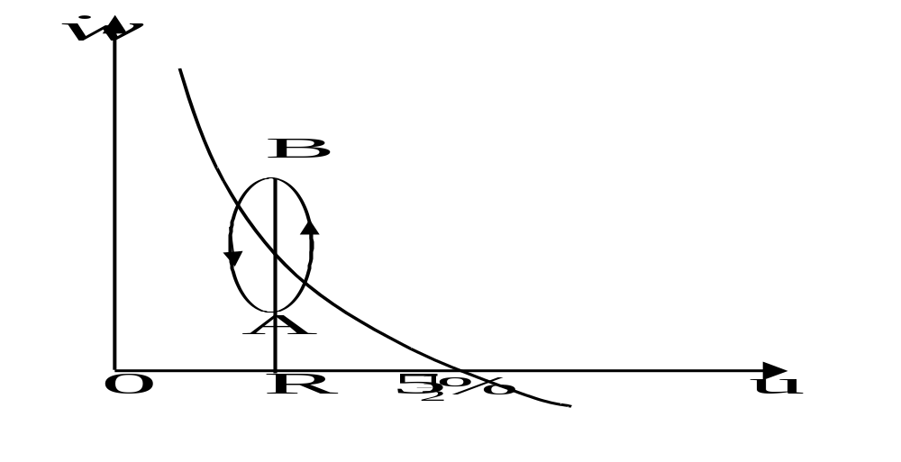
货币银行学
第十五章 通货膨胀与通货紧缩
第三节 通货膨胀的社会经济后果及治理
三、通货膨胀与失业——菲利普斯曲线
原始的菲利普斯曲线（图）

Slide 31
菲利普斯曲线的政策应用
1960年，萨缪尔森和索洛发表论文，第一次正式命名了菲利普斯曲线，并以平均物价上升率代替货币工资上升率，从而使菲利普斯曲线直接反映通货膨胀率与失业率之间的此增彼减的交替关系。同时，他们还将菲利普斯曲线运用于经济政策的分析。
萨缪尔森和索洛认为，菲利普斯曲线是政策制定者“在不同程度的失业和价格稳定性之间作出抉择的菜单”。

Slide 32
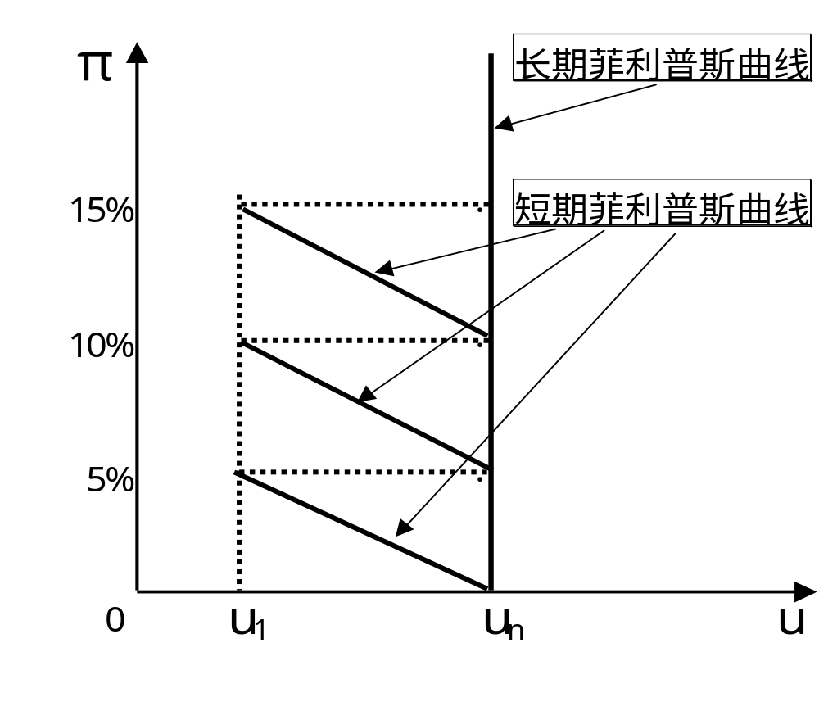
货币银行学
第十五章 通货膨胀与通货紧缩
第三节 通货膨胀的社会经济后果及治理
短期菲利普斯曲线与长期菲利普斯曲线

Slide 33
货币银行学
第十五章 通货膨胀与通货紧缩
第三节 通货膨胀的社会经济后果及治理
分析结论与政策含义
根据弗里德曼和费尔普斯的分析，通货膨胀率与失业率的交替关系只在短期内存在，而在长期中不存在。
这种分析的政策含义：政府为降低失业率而实行的扩张性的财政政策和货币政策只能在短期内有效，而在长期中无效。从长期来看，这种扩张性的财政政策和货币政策只能使通货膨胀率不断上升，而不能使失业率降低到其自然率之下。

Slide 34
货币银行学
第十五章 通货膨胀与通货紧缩
第三节 通货膨胀的社会经济后果及治理
四、通货膨胀的治理
控制需求（凯恩斯学派与货币学派的主张）
紧缩性的货币政策（货币、信用、利率）
紧缩性的财政政策（税收、政府支出）
紧缩性的收入政策（控制收入增长速度）
改善供给（供应学派的主张）
收入指数化政策（货币学派提出的一种方案）

Slide 35
货币银行学
第十五章 通货膨胀与通货紧缩
第四节 通货紧缩的定义与成因
第四节 通货紧缩的定义成因
一、通货紧缩的定义
二、通货紧缩的成因

Slide 36
货币银行学
第十五章 通货膨胀与通货紧缩
第四节 通货紧缩的定义与成因
一、通货紧缩的定义
通货紧缩是与通货膨胀相反的经济现象。
通货紧缩是指商品价格普遍的、持续的下降（单要素定义）。
通货紧缩是指物价下跌和货币供应量下降（双要素定义）。
通货紧缩是指物价下跌、货币供应量下降，而同时又伴随着经济的衰退（三要素定义）。

Slide 37
货币银行学
第十五章 通货膨胀与通货紧缩
第四节 通货紧缩的定义与成因
二、通货紧缩的成因
纯货币理论
金融结构理论
经济周期理论
技术进步理论
经济全球化理论

Slide 38
货币银行学
第十五章 通货膨胀与通货紧缩
第五节 通货紧缩的危害与治理
第五节 通货紧缩的危害与治理
一、通货紧缩的危害
二、通货紧缩的治理

Slide 39
货币银行学
第十五章 通货膨胀与通货紧缩
第五节 通货紧缩的危害与治理
一、通货紧缩的危害
抑制社会总需求
导致不利于生产的财富再分配
造成金融不稳定

Slide 40
货币银行学
第十五章 通货膨胀与通货紧缩
第五节 通货紧缩的危害与治理
二、通货紧缩的治理
扩张性的货币政策
扩张性的财政政策
其他政策

Slide 41
货币银行学
第十五章 通货膨胀与通货紧缩
第五节 通货紧缩的危害与治理
（一）扩张性的货币政策
增加货币供应量
降低法定准备金率
降低再贴现率
公开市场买入政府债券
中央银行降低基准利率
中央银行放宽对商业银行再贷款的限制

Slide 42
货币银行学
第十五章 通货膨胀与通货紧缩
第五节 通货紧缩的危害与治理
（二）扩张性的财政政策
削减税收
加大公共工程支出

Slide 43
货币银行学
第十五章 通货膨胀与通货紧缩
第五节 通货紧缩的危害与治理
（三）其他政策
推行信贷担保制度
货币贬值

Slide 44
货币银行学
第十五章 通货膨胀与通货紧缩
本章结束，谢谢观看

